Slide 1
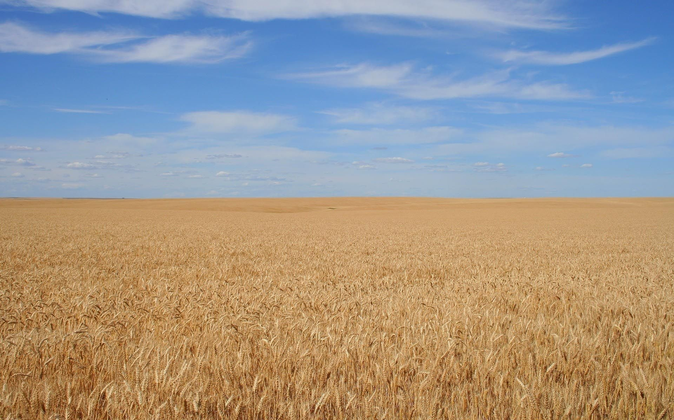
Министерство
сельского хозяйства Российской Федерации
Департамент растениеводства, механизации, химизации и защиты растений
ОСНОВНЫЕ НАПРАВЛЕНИЯ РАЗВИТИЯ РАСТЕНИЕВОДСТВА НА 2019-2024 ГОДЫ
Р.В. Некрасов,
директор Департамента растениеводства, механизации, химизации и защиты растений
19 февраля 2019 г.

Slide 2
ВЫПОЛНЕНИЯ ИНДИКАТОРОВ ГОСПРОГРАММЫ ПО ПРОИЗВОДСТВУ РАСТЕНИЕВОДЧЕСКОЙ ПРОДУКЦИИ
Культуры | 2018 год |  |  | 2019 год
 | индикатор | факт (предвари-тельно) | % выполнения | индикатор | прогноз (данные регионов)
Вал. сбор зерновых и зернобобовых, (млн. тонн) | 106,0 | 112,9 | 106,5 | 108,3 | 118,0
Вал. сбор сахарной свеклы, (млн. тонн) | 39,3 | 41,2 | 104,8 | 40 | 42,0
Вал. сбор льноволокна и пеньковолокна в ХВК (тыс. тонн) | 46,0 | 39,8 | 86,7 | 48,3 | 48,3
Производство картофеля в СХО, КФХ, ИП, (тыс. тонн) | 6 473,5 | 7 142,4 | 110,3 | 6 574,2 | 6 843,0
Вал. сбор овощей (включая защищенный грунт) в СХО, КФХ, ИП, (тыс. тонн) | 5 711 | 6 016,8 | 105,4 | 6 039,3 | 6 623
Площадь закладки многолетних насаждений, (тыс. га) | 13,57 | 16,76 | 123,5 | 11,4 | 15
Вал. сбор плодов и ягод в СХО, КФХ, ИП, (тыс. тонн) | 984,6 | 1 196 | 121,5 | 1094,9 | 1 200
Масличные культуры* | - | 19,2 |  | - | 19,3
* Показатель не входит в индикаторы Госпрограммы
Департамент растениеводства, механизации, химизации и защиты растений Минсельхоза России
2

Slide 3
ЧРЕЗВЫЧАЙНЫЕ СИТУАЦИИ ПРИРОДНОГО ХАРАКТЕРА, ПРОИЗОШЕДШИЕ
НА ТЕРРИТОРИИ РОССИЙСКОЙ ФЕДЕРАЦИИ В 2018 ГОДУ
Засуха (атмосферная и почвенная)
Комплекс опасных явлений (КОЯ)
Наводнение
Переувлажнение почвы
Град
❖
Снег
По результатам экспертной оценки пострадавшими от ЧС в 2018 году признаны 28 регионов России. Площадь гибели сельскохозяйственных культур – 1372,41 тыс. га, из них ЛПХ всего 0,15 тыс. га; ущерб по России – 7,3 млрд. рублей, из них 0,6 млрд. рублей –приходится на долю ЛПХ.
В целях оказания государственной поддержки пострадавшим сельхозтоваропроизводителям в 2018 году выделено из федерального бюджета в соответствии с распоряжениями Правительства Российской Федерации от 19 декабря 2018 г. № 2837-р и от 22 декабря 2018 г. № 2905-р
и доведено до сельхозтоваропроизводителей 3,7 млрд рублей.
Департамент растениеводства, механизации, химизации и защиты растений Минсельхоза России
3

Slide 4
ЗНАЧИМЫЕ ДОСТИЖЕНИЯ В РАСТЕНИЕВОДСТВЕ РОССИЙСКОЙ ФЕДЕРАЦИИ В 2018 ГОДУ
Максимальный урожай:
ПОДСОЛНЕЧНИК
12,6 млн. тонн
СОЯ
3,9 млн. тонн
РАПС
2 млн. тонн
1990 год – 3,4 млн тонн
1990 год – 0,7 млн тонн
1990 год – 0,2 млн тонн
ПЛОДЫ И ЯГОДЫ в СХО и КФХ
1,2 млн. тонн
ТЕПЛИЧНЫЕ ОВОЩИ в СХО и КФХ
1 млн. тонн
1990 год – 1,1 млн тонн
1990 год – 0,7 млн тонн
Департамент растениеводства, механизации, химизации и защиты растений Минсельхоза России
4

Slide 5
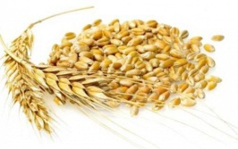
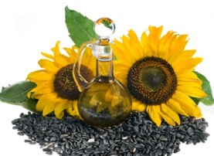
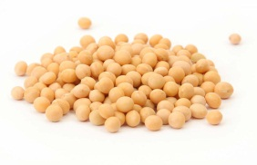
СТРУКТУРА ПРОИЗВОДСТВА РАСТЕНИЕВОДЧЕСКОЙ ПРОДУКЦИИ В РОССИЙСКОЙ ФЕДЕРАЦИИ В 2018 ГОДУ (Предварительные данные Росстата)
Зерно
Масличные
(оценка)
29,1%
28,3%
Подсолнечник
Соя
(оценка)
33,3%
24,1%
Департамент растениеводства, механизации, химизации и защиты растений Минсельхоза России
5

Slide 6
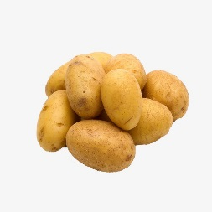
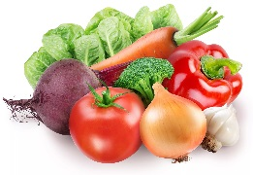
СТРУКТУРА ПРОИЗВОДСТВА РАСТЕНИЕВОДЧЕСКОЙ ПРОДУКЦИИ В РОССИЙСКОЙ ФЕДЕРАЦИИ В 2018 ГОДУ (Предварительные данные Росстата)
Картофель
Овощи
12,6%
18,5%
Плоды и ягоды
4,5%
Департамент растениеводства, механизации, химизации и защиты растений Минсельхоза России
6

Slide 7
ЭКСПОРТ ЗЕРНА ИЗ РОССИЙСКОЙ ФЕДЕРАЦИИ
Культуры | 2017 год |  | 2018 год |  | Темпы роста
 | Кол-во, тыс. тонн | Стоимость, тыс. дол. США | Кол-во, тыс. тонн | Стоимость, тыс. дол. США | Отношение по весу, % | Отношение по стоимости, %
Пшеница и меслин | 33 092,4 | 5 800 268,6 | 43 992,3 | 8 438 337,9 | 132,9 | 145,5
Рожь | 38,4 | 5 002,9 | 261,9 | 37 166,6 | 681,7 | 742,9
Ячмень | 4 659,7 | 734 390,5 | 5 441,7 | 1 024 216,8 | 116,8 | 139,5
Овес | 15,4 | 2 765,2 | 58,2 | 8 953,1 | 378 | 323,8
Кукуруза | 5 207,4 | 848 169,0 | 4 805,5 | 857 028,7 | 92,3 | 101
Рис | 184,0 | 78 079,8 | 150,2 | 68 714,1 | 81,7 | 88
Сорго | 33,1 | 5 306,5 | 17,8 | 3 205,5 | 53,8 | 60,4
Гречиха | 126,8 | 27 104,7 | 129,4 | 28 632,1 | 102,1 | 105,6
Зернобобовые | 1 257,1 | 412 360,8 | 1 359,5 | 325 116,1 | 108,2 | 78,8
ВСЕГО | 44 614,2 | 7 913 448,0 | 56 216,6 | 10 791 371,1 | 126 | 136,4
Департамент растениеводства, механизации, химизации и защиты растений Минсельхоза России
7

Slide 8
СТРУКТУРА ПОСЕВНЫХ ПЛОЩАДЕЙ В РОССИЙСКОЙ ФЕДЕРАЦИИ
Наименование культуры | 2018 г. весенний учет | 2019 г. (прогноз) | 2019 г. к 2018 г.
 |  |  | % | +/ -
Вся посевная площадь | 79218,4 | 80500,0 | 101,6 | 1281,6
Зерновые и зернобобовые культуры | 46482,0 | 47136,5 | 101,4 | 654,6
Яровой сев, всего | 52506,0 | 52269,2 | 99,5 | -236,9
Яровые зерновые и зернобобовые культуры | 29615,5 | 29543,9 | 99,8 | -71,6
в т.ч. пшеница яровая | 11993,4 | 12171,3 | 101,5 | 177,8
ячмень яровой | 7852,4 | 7824,3 | 99,6 | -28,1
овес | 2928,5 | 2827,4 | 96,5 | -101,1
кукуруза на зерно | 2494,1 | 2598,1 | 104,2 | 104,0
рис | 181,0 | 192,3 | 106,2 | 11,2
гречиха | 1037,2 | 1076,4 | 103,8 | 39,2
просо | 258,7 | 290,0 | 112,1 | 31,3
зернобобовые | 2777,7 | 2410,8 | 86,8 | -366,8
прочие | 92,5 | 153,5 | 166,0 | 61,0
Технические культуры, всего | 15117,8 | 14959,0 | 98,9 | -158,8
в т.ч. сахарная свекла | 1126,4 | 1137,0 | 100,9 | 10,6
лен-долгунец | 44,5 | 45,8 | 102,8 | 1,3
подсолнечник на зерно | 8106,5 | 7772,3 | 95,9 | -334,1
рапс яровой | 1391,7 | 1417,7 | 101,9 | 26,0
соя | 2934,3 | 3041,3 | 103,6 | 107,0
конопля | 7,9 | 8,9 | 112,6 | 1,0
прочие | 1506,5 | 1536,0 | 102,0 | 29,5
Картофель и овоще-бахчевые культуры | 1988,7 | 2079,5 | 104,6 | 90,8
в т.ч. картофель | 1328,6 | 1385,7 | 104,3 | 57,1
овощи | 518,8 | 545,8 | 105,2 | 27,0
бахчевые | 141,3 | 148,0 | 104,8 | 6,7
Кормовые культуры | 15629,8 | 16179,4 | 103,5 | 549,6
в т.ч. корм. ярового сева | 5983,7 | 6032,5 | 100,8 | 48,8
Озимые культуры на зерно и зеленый корм | 17744,0 | 17719,8 | 99,9 | -24,1
в т.ч. озимые на зерно | 17199,9 | 17592,5 | 102,3 | 392,6
озимые на зелененый корм | 544,1 | 127,3 | 23,4 | -416,8
Департамент растениеводства, механизации, химизации и защиты растений Минсельхоза России
8

Slide 9
ЦЕЛЬ ФЕДЕРАЛЬНОГО ПРОЕКТА «ЭКСПОРТ ПРОДУЦИИ АПК»
млрд
$
Экспорт продукции АПК 45 млрд $ в 2024 году
Производство и экспорт зерна,
млн тонн
Валовой сбор масличных культур и экспорт масла, млн тонн
Департамент растениеводства, механизации, химизации и защиты растений Минсельхоза России
9

Slide 10
ПЛАН ВВЕДЕНИЯ В СЕЛЬСКОХОЗЯЙСТВЕННЫЙ ОБОРОТ НЕИСПОЛЬЗУЕМОЙ ПАШНИ ЗА ПЕРИОД 2019 - 2024 ГГ., ТЫС. ГА*
Наименование региона | Пашня, пригодная для введения на 01.01.2019, тыс. га | Прогноз введения, тыс. га
 |  | 2019 г. | 2020 г. | 2021 г. | 2022 г. | 2023 г. | 2024 г. | ИТОГО за 2019-2024гг., тыс. га
Российская Федерация | 9 787,4 | 836,1 | 837,0 | 757,4 | 768,2 | 780,5 | 816,4 | 4 400,4
Центральный ФО | 1 991,6 | 207,1 | 227,1 | 201,6 | 202,3 | 200,7 | 231,3 | 1 268,4
Северо-Западный ФО | 732,7 | 25,0 | 27,5 | 28,9 | 24,7 | 26,4 | 27,5 | 159,9
Южный ФО | 742,2 | 75,3 | 79,1 | 76,0 | 76,8 | 78,8 | 77,1 | 463,1
Северо-Кавказский ФО | 62,6 | 8,4 | 5,0 | 5,5 | 5,5 | 6,0 | 6,5 | 36,9
Приволжский ФО | 2 366,7 | 267,2 | 265,3 | 206,0 | 191,7 | 196,9 | 174,8 | 1 301,9
Уральский ФО | 1 045,1 | 70,3 | 57,1 | 52,0 | 52,2 | 57,5 | 58,2 | 320,6
Сибирский ФО | 1 968,8 | 113,9 | 106,2 | 106,0 | 107,5 | 110,1 | 119,8 | 663,5
Дальневосточный ФО | 877,7 | 68,9 | 69,7 | 81,4 | 107,5 | 104,2 | 121,2 | 185,8
* Данные органов управления АПК субъектов Российской Федерации
Департамент растениеводства, механизации, химизации и защиты растений Минсельхоза России
10

Slide 11
ИЗВЕСТКОВАНИЕ КИСЛЫХ ПОЧВ В РОСИЙСКОЙ ФЕДЕРАЦИИ
В 2019 – 2024 годах планируется
произвестковать 19 млн га кислых почв
Департамент растениеводства, механизации, химизации и защиты растений Минсельхоза России
11

Slide 12
В РОССИЙСКОЙ ФЕДЕРАЦИИ ПРИОБРЕТЕНО МИНЕРАЛЬНЫХ УДОБРЕНИЙ
(по состоянию на 18.02.2019)*:
767,9
664,8
613,8
с учетом остатков за год, тыс. т д.в.
на текущую дату, тыс. т в д.в.
млн. т д.в.
НЕОБХОДИМЫЙ ПЛАН
В 2019 году с.-х. товаропроизводителями планируется приобрести 3,1 млн тонн д.в. минеральных удобрений
При этом для реализации
Указа Президента Российской Федерации
от 7 мая 2018 г. № 204
для увеличения экспортного потенциала сельскохозяйственной отрасли необходимо приобретать к 2024 году 11,3 млн тонн д.в. минеральных удобрений
ФАКТ
* Данные органов управления АПК субъектов Российской Федерации
Департамент растениеводства, механизации, химизации и защиты растений Минсельхоза России
12

Slide 13
ИНФОРМАЦИЯ О ВЫСЕЯННЫХ СЕМЕНАХ В 2018 ГОДУ ПО СХП, КФХ И ИП, ТЫС. ТОНН (по данным ФГБУ "Россельхозцентр")
Культуры | Высеяно | Семена сортов, включенные в Госреестр | из включенных в Госреестр |  |  |  |  | Не сортовые и не включенные в Госреестр
 |  |  | отечественной селекции | иностранной селекции
 |  |  |  | произведенные на территории РФ | завезенные из-за рубежа | итого | Доля семян иностранной селекции в объеме высеянных, %
Яровые зерновые и зернобобовые | 5574,8 | 4676,1 | 3940,8 | 720,7 | 14,5 | 735,2 | 13,2 | 898,8
Кукуруза | 77,9 | 75,0 | 37,0 | 6,9 | 31,2 | 38,0 | 48,8 | 2,8
Сахарная свекла | 4,1 | 4,0 | 0,0 | 0,5 | 3,5 | 4,0 | 96,5 | 0,1
Подсолнечник | 36,7 | 32,7 | 10,2 | 4,6 | 17,9 | 22,5 | 61,3 | 4,0
Соя | 326,6 | 262,4 | 151,3 | 107,2 | 3,9 | 111,1 | 34,0 | 64,2
Рапс яровой | 9,2 | 6,9 | 3,5 | 2,0 | 1,5 | 3,5 | 37,6 | 2,3
Картофель | 788,8 | 524,4 | 94,0 | 419,9 | 10,5 | 430,4 | 54,6 | 264,4
Овощные культуры | 9,5 | 8,8 | 1,9 | 0,3 | 6,5 | 6,9 | 72,6 | 0,7
Ежегодно в Российской Федерации высевает около 10 млн. тонн сельскохозяйственных растений, из них около 7% семена иностранной селекции, в том числе завезенных из-за рубежа 1,5%.
Департамент растениеводства, механизации, химизации и защиты растений Минсельхоза России
13

Slide 14
РАЗМЕР УЩЕРБА ОРГАНИЗАЦИЙ ОТ НЕДОПОЛУЧЕННОЙ ПРОДУКЦИИ РАСТЕНИЕВОДСТВА ПО ЭКСПЕРТНОЙ ОЦЕНКЕ
Ущерб
составляет
15%
Недополучено продукции от некачественных и не включенных в Госреестр семян в 2018 году млн тонн
Яровые зерновые и зернобобовые (включая кукурузу) | 16,9
Сахарная свекла | 6,2
Масличные культуры, всего | 2,8
Картофель в СХП и КФХ | 4,5
Овощные, всего | 1,2
Департамент растениеводства, механизации, химизации и защиты растений Минсельхоза России
14

Slide 15
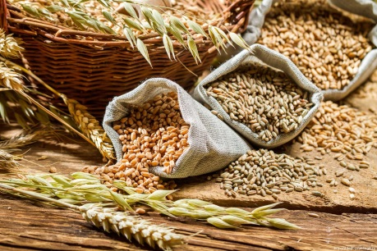
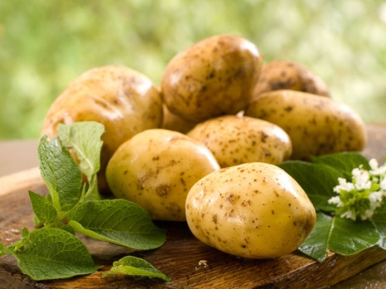
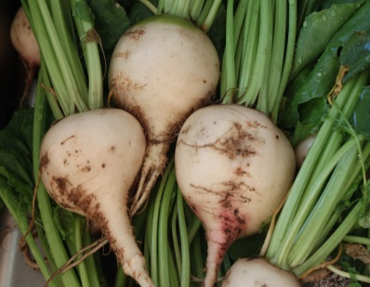
ВОЗМОЖНЫЕ РИСКИ И ПОТЕРИ УРОЖАЯ ОТ ВРЕДИТЕЛЕЙ, БОЛЕЗНЕЙ,
СОРНЫХ РАСТЕНИЙ В 2019 ГОДУ
Потери урожая зерновых культур (33%)
Потенциально сохраненный урожай 37,7 млн. тонн на
сумму 358,3 млрд. руб.
Потребуется протравителей – 4,18 тыс. т, гербицидов – 13,9 тыс. т, фунгицидов – 7,81 тыс. т, инсектицидов – 4,05 тыс. т, родентицидов – 1,65 тыс. т
Потенциально сохраненный урожай
10,6 млн. тонн на сумму 107,6 млрд. руб.
Потребуется протравителей – 0,55 тыс. т, гербицидов – 0,3 тыс. т, фунгицидов – 0,98 тыс. т, инсектицидов – 0,09 тыс. т
Потери урожая подсолнечника (80%)
Потенциально сохраненный урожай
17 млн. тонн на сумму 179,8 млрд. руб.
Потребуется гербицидов – 4,28 тыс. т, фунгицидов – 0,55 тыс. т, инсектицидов – 0,32 тыс. т
Потенциально сохраненный урожай
9 млн. тонн на сумму 196,5 млрд. руб.
Потребуется протравителей – 0,02 тыс. т, гербицидов – 2,74 тыс. т, фунгицидов – 0,08 тыс. т, инсектицидов – 0,06 тыс. т
Всего потенциально сохраненный урожай на сумму - 842,3 млрд. рублей
Департамент растениеводства, механизации, химизации и защиты растений Минсельхоза России
15

Slide 16
ТЕХНИЧЕСКАЯ МОДЕРНИЗАЦИЯ
Наличие сельскохозяйственной техники в регионах Российской Федерации (6-МЕХ), тыс. ед.
Субъект Российской Федерации | Тракторы |  |  | Зерноуборочные комбайны |  |  | Кормоуборочные комбайны
 | Наличие (по состоянию на 18 февраля) |  | 2019 к 2018, +/- | Наличие (по состоянию на 18 февраля) |  | 2019 к 2018, +/- | Наличие (по состоянию на 18 февраля) |  | 2019 к 2018, +/-
 | 2018 г. | 2019 г. |  | 2018 г. | 2019 г. |  | 2018 г. | 2019 г.
Российская Федерация | 450,7 | 432,2 | -18,5 | 125,9 | 125,3 | -0,7 | 18,2 | 17,4 | -0,8
Центральный Ф.О. | 84,2 | 81,6 | -2,7 | 22,2 | 21,4 | -0,8 | 3,8 | 3,6 | -0,2
Северо-Западный Ф.О. | 14,0 | 13,6 | -0,4 | 1,2 | 1,2 | 0,0 | 1,1 | 1,1 | 0,0
Южный Ф.О. | 95,9 | 89,4 | -6,5 | 25,7 | 26,6 | 0,8 | 1,6 | 1,4 | -0,2
Северо-Кавказский Ф.О. | 29,4 | 28,1 | -1,4 | 8,4 | 8,5 | 0,1 | 0,7 | 0,7 | 0,0
Приволжский Ф.О. | 113,3 | 110,9 | -2,5 | 32,3 | 31,8 | -0,5 | 5,6 | 5,4 | -0,2
Уральский Ф.О. | 26,9 | 26,4 | -0,5 | 7,6 | 7,5 | -0,1 | 1,2 | 1,2 | 0,0
Сибирский Ф.О. | 65,2 | 60,8 | -4,5 | 23,6 | 23,3 | -0,3 | 3,7 | 3,5 | -0,1
Дальневосточный Ф.О. | 21,7 | 21,5 | -0,1 | 4,9 | 4,9 | 0,0 | 0,5 | 0,5 | 0,0
Департамент растениеводства, механизации, химизации и защиты растений Минсельхоза России

Slide 17
УЧАСТИЕ РЕГИОНОВ В 2018 ГОДУ В РАМКАХ РЕАЛИЗАЦИИ ПОСТАНОВЛЕНИЯ ПРАВИТЕЛЬСТВА РОССИЙСКОЙ ФЕДЕРАЦИИ ОТ 27.12.2012 № 1432 (СУБСИДИИ, ВЫПЛАЧЕННЫЕ ПРОИЗВОДИТЕЛЯМ СЕЛЬСКОХОЗЯЙСТВЕННОЙ ТЕХНИКИ)
Наименование субъекта | Размер субсидии, тыс. руб. | Количество приобретенной техники, шт.
Российская Федерация | 10 000 000,00 | 17 639
Ростовская область | 971 969,90 | 1 226
Алтайский край | 614 090,33 | 793
Волгоградская область | 580 528,54 | 757
Ставропольский край | 539 838,43 | 627
Саратовская область | 527 722,61 | 780
Краснодарский край | 481 415,96 | 834
Оренбургская область | 416 495,41 | 807
Воронежская область | 379 128,42 | 570
Орловская область | 326 635,31 | 431
Республика Башкортостан | 296 912,82 | 509
Мурманская область | 1 032,24 | 9
Костромская область | 1 975,16 | 12
Республика Коми | 2 582,75 | 20
Калининградская область | 2 723,28 | 9
Новгородская область | 2 745,36 | 35
Камчатский край | 3 442,89 | 16
Астраханская область | 3 926,21 | 13
Республика Тыва | 5 013,94 | 5
Чеченская Республика | 5 083,44 | 30
Республика Адыгея | 5 253,38 | 22
Департамент растениеводства, механизации, химизации и защиты растений Минсельхоза России

Slide 18
ЭНЕРГООБЕСПЕЧЕННОСТЬ В СУБЪЕКТАХ РОССИЙСКОЙ ФЕДЕРАЦИИ, Л.С./100 ГА
Наименование субъекта | 2018 г. | 2019 г. | 2019 к 2018 +/-
Российская Федерация | 149,4 | 148,6 | -0,8
Краснодарский край | 195,0 | 196,2 | 1,2
Липецкая область | 189,3 | 188,2 | -1,1
Белгородская область | 188,8 | 186,1 | -2,7
Владимирская область | 184,7 | 182,6 | -2,1
Воронежская область | 176,0 | 181,3 | 5,3
Ростовская область | 185,5 | 178,9 | -6,6
Республика Башкортостан | 177,3 | 177,2 | -0,1
Ставропольский край | 175,3 | 174,2 | -1,1
Пермский край | 158,3 | 172,6 | 14,2
Республика Татарстан | 158,7 | 165,6 | 6,9
Республика Марий Эл | 104,6 | 106,0 | 1,3
Челябинская область | 106,1 | 103,9 | -2,2
Саратовская область | 103,0 | 103,0 | 0,0
Тверская область | 98,2 | 101,0 | 2,7
Пензенская область | 97,9 | 99,7 | 1,9
Республика Хакасия | 126,1 | 96,2 | -29,9
Курганская область | 95,6 | 94,4 | -1,1
Оренбургская область | 87,7 | 89,5 | 1,8
Псковская область | 90,8 | 84,5 | -6,3
Чеченская Республика | 82,0 | 68,7 | -13,3
Департамент растениеводства, механизации, химизации и защиты растений Минсельхоза России

Slide 19
НАУЧНО-ОБОСНОВАННЫЕ СИСТЕМЫ ЗЕМЛЕДЕЛИЯ
Информацию о наличии системы земледелия представили
49 субъектов Российской Федерации из 78 субъектов, осуществляющих деятельность в области растениеводства.
Утверждены нормативными правовыми актами субъектов РФ: Белгородская область, Костромская область, Республика Коми, Республика Саха (Якутия), Амурская область, Республика Хакасия.
5 субъектов Российской Федерации, представивших информацию, не имеют разработанную систему земледелия
Президент Израиля ШИМОН ПЕРЕС
Департамент растениеводства, механизации, химизации и защиты растений Минсельхоза России
19

Slide 20
СОВЕРШЕНСТВОВАНИЕ ОКАЗАНИЯ НЕСВЯЗАННОЙ ПОДДЕРЖКИ
в 2019 году - 11,34 млрд рублей
Изменения:
Сохранено:
Растениеводство:
зерновые;
зернобобовые;
кормовые с.-х. культуры
Производство:
семенного картофеля;
семян овощей открытого грунта, кукурузы, сахарной свеклы, подсолнечника
овощей открытого;
льна – долгунца;
технической конопли
Департамент растениеводства, механизации, химизации и защиты растений Минсельхоза России
20

Slide 21
ЗАДАЧИ ПО ПРОИЗВОДСТВУ ОСНОВНЫХ СЕЛЬСКОХОЗЯЙСТВЕННЫХ КУЛЬТУР ДО 2024 ГОДА
Динамика производства
масличных культур
Динамика производства
сахарной свеклы
Динамика производства зерна
Динамика производства
картофеля СХО, КФХ и ИП
Динамика производства
Овощей открытого грунта в СХО, КФХ и ИП
Динамика производства
Производство плодов и ягод в СХО, КФХ и ИП
Департамент растениеводства, механизации, химизации и защиты растений Минсельхоза России
21

Slide 22
ПОДГОТОВКА ЗАКОНОДАТЕЛЬНЫХ И НОРМОТИВНО-ПРАВОВЫХ АКТОВ В 2019 ГОДУ
Законопроект «О внесении изменений в федеральный закон «О семеноводстве и некоторые законодательные акты Российской Федерации»»
Законопроект о государственном надзоре в сфере безопасного обращения с пестицидами и агрохимикатами
Ведомственные подзаконные акты для реализации Федерального закона 21.07.2014 № 206-ФЗ «О карантине растений»
Проект федерального закона «О внесении изменений в Кодекс Российской Федерации об административных правонарушениях (в части конкретизации состава правонарушения, предусмотренного статьей 9.3 Кодекса Российской Федерации об административных правонарушениях, а также полномочий органов, осуществляющих государственный надзор в области технического состояния самоходных машин и других видов техники)»
Внесение изменений в Государственную программу развития сельского хозяйства и регулирования рынков сельскохозяйственной продукции, сырья и продовольствия
Переход на оказание услуг в электронном виде
Департамент растениеводства, механизации, химизации и защиты растений Минсельхоза России
22

Slide 23
ОСНОВНЫЕ МЕРОПРИЯТИЯ В 2019 ГОДУ
VIII Открытый чемпионат России по пахоте
28-29 июня 2019 г. Республика Мордовия
Всероссийский семинар-совещание «Состояние и перспективы развития отечественного чесноководства»
20 июня 2019 г. Воронежская область
Всероссийский день поля - 2019
10-12 июля 2019 г. Ленинградская область
Всероссийский семинар-совещание работников органов гостехнадзора июль 2019 года г. Калининград
Всероссийский день льняного поля
июль-август 2019 года Тверская область
14 Всероссийская выставка «День садовода 2019»
сентябрь 2019 г. Тамбовская область
Всероссийский день картофельного поля -2019
3 декада 2019 года Место проведения уточняется
21-я Российская агропромышленная выставка
«Золотая осень» октябрь 2019 г. ВДНХ
Департамент растениеводства, механизации, химизации и защиты растений Минсельхоза России
23

Slide 24
Министерство
сельского хозяйства Российской Федерации
Благодарю за внимание!

